Slide 1
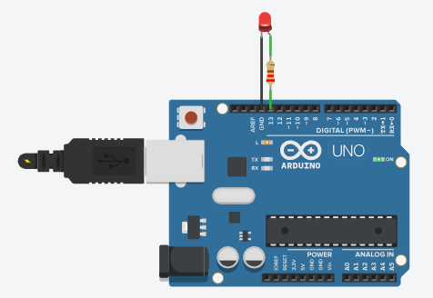
Tecnología e Ingeniería I · 1º Bachillerato
Ley de Ohm: voltaje, intensidad y resistencia
Presentación breve para introducir el concepto teórico antes de calcular resistencias de LED.

Slide 2
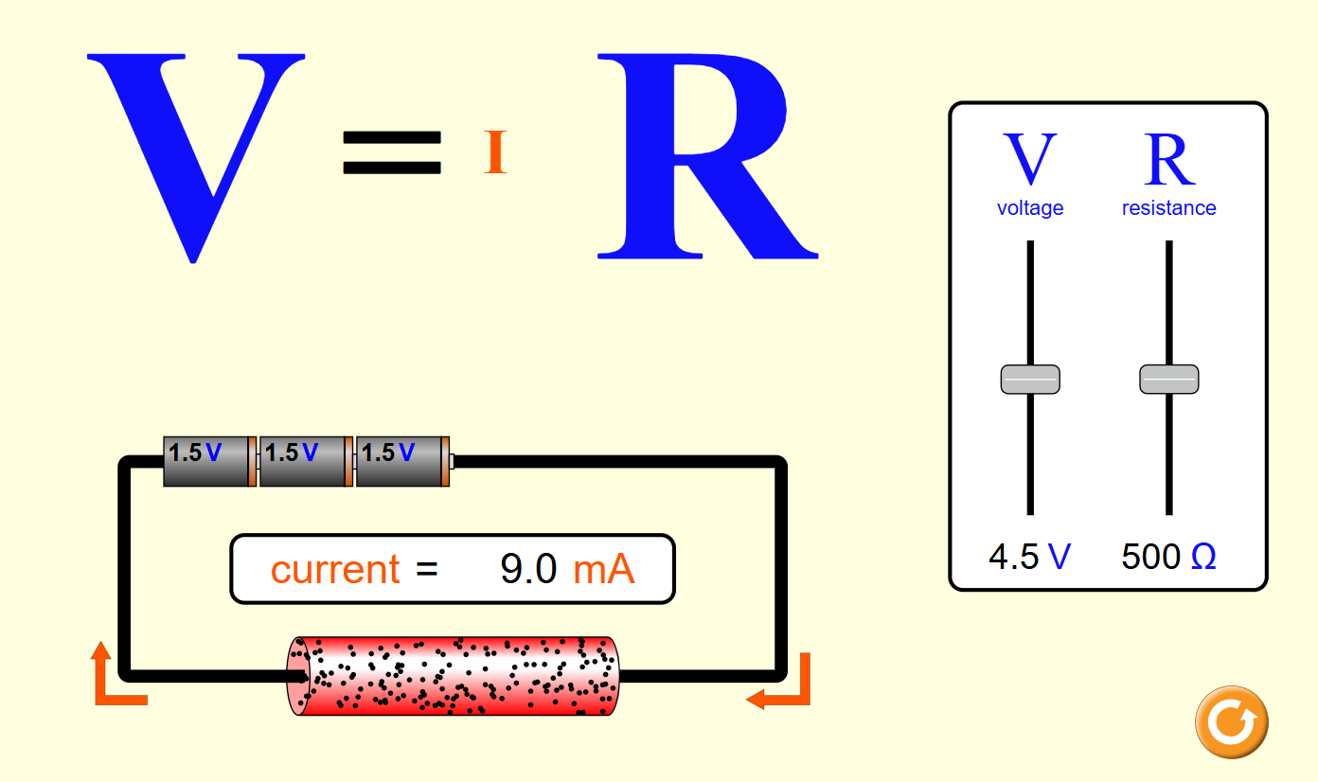
Tecnología e Ingeniería I · 1º Bachillerato
Tres magnitudes que se relacionan
Enlace simulación Ley de Ohm
Voltaje (V): diferencia de energía entre dos puntos.
Intensidad (I): corriente que circula por el circuito.
Resistencia (R): oposición al paso de la corriente.
La ley de Ohm conecta las tres: V = I · R.

Slide 3
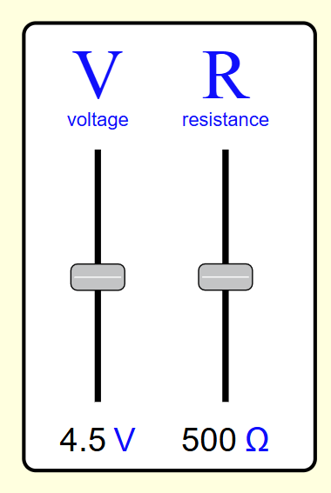
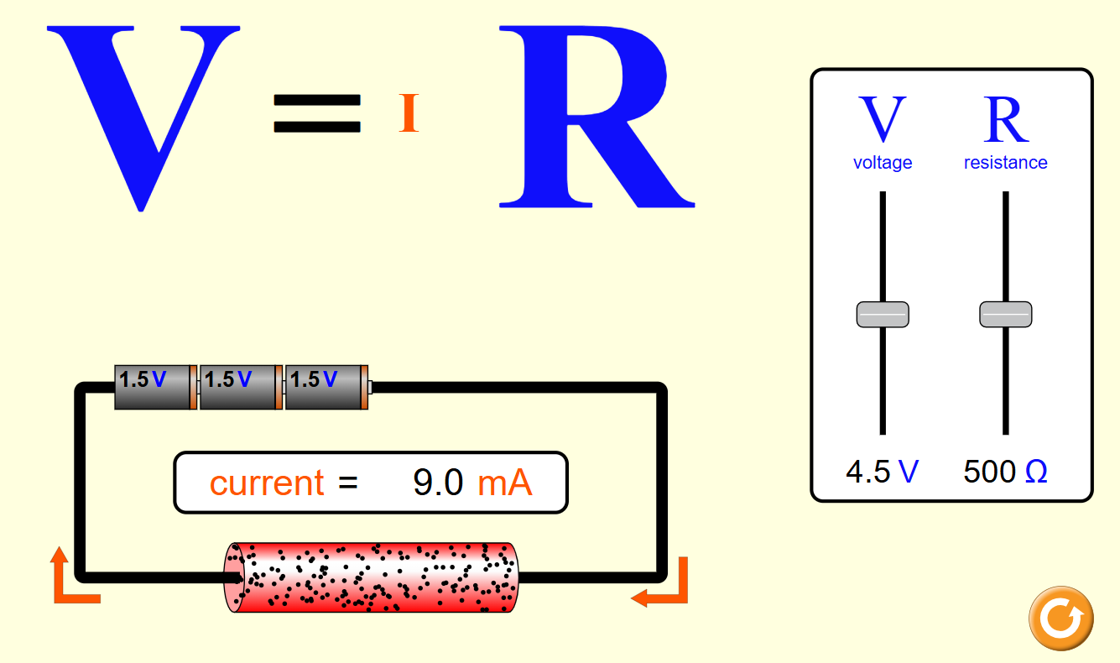
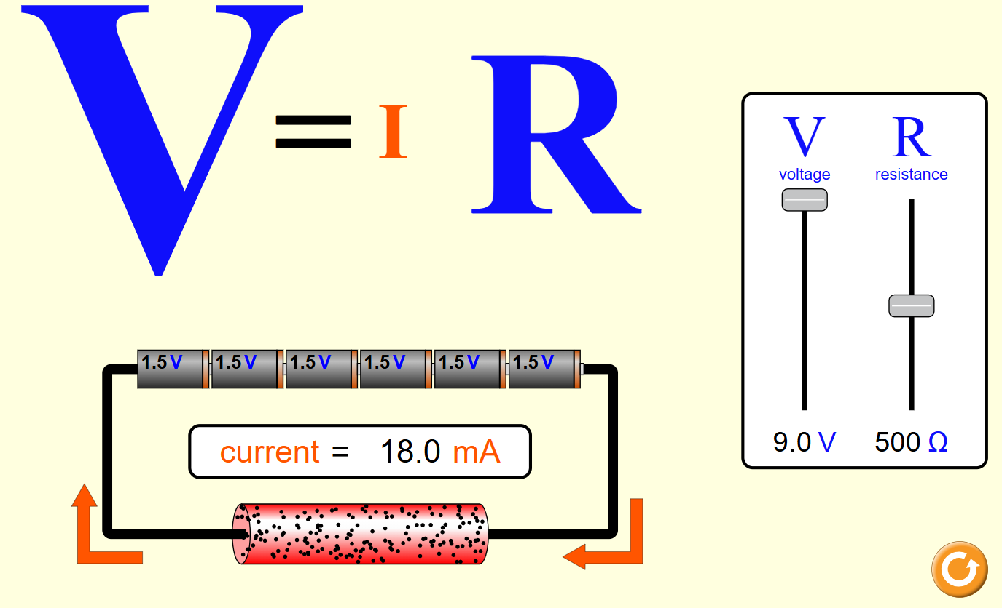
Tecnología e Ingeniería I · 1º Bachillerato
Voltaje: la causa que impulsa la corriente
Se mide en voltios (V).
En el simulador PhET se modifica con el control Voltage.
Si la resistencia se mantiene fija, al aumentar el voltaje aumenta la intensidad.
Pregunta al alumnado: ¿qué pasará con I si duplico V?

Slide 4
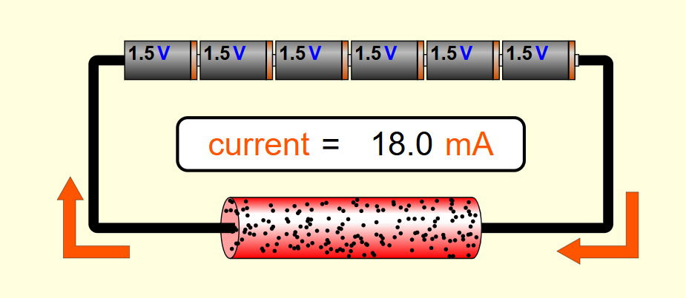
Tecnología e Ingeniería I · 1º Bachillerato
Intensidad: la corriente que pasa
Se mide en amperios (A), aunque en electrónica de aula se suelen usar miliamperios
1 mA = 0,001 A .
No se elige libremente: depende del voltaje y de la resistencia.
En PhET aparece como Current.
Una intensidad excesiva puede dañar componentes.

Slide 5
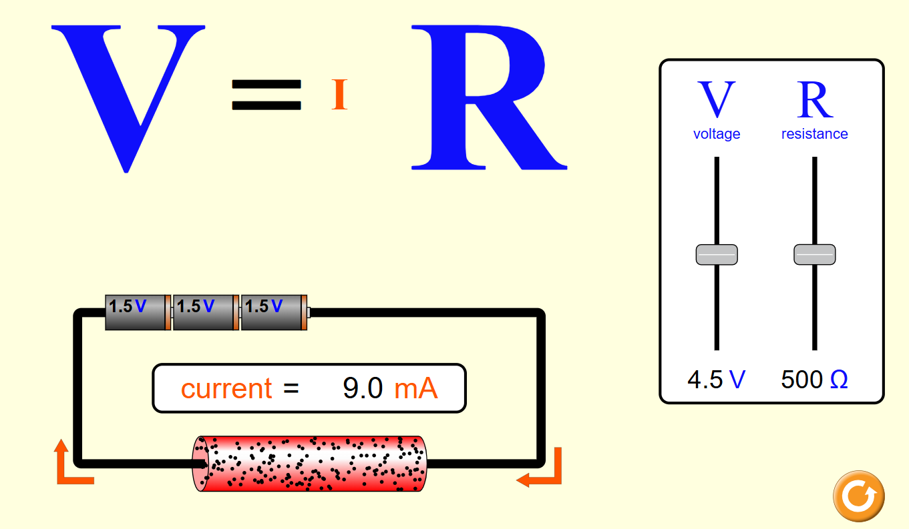
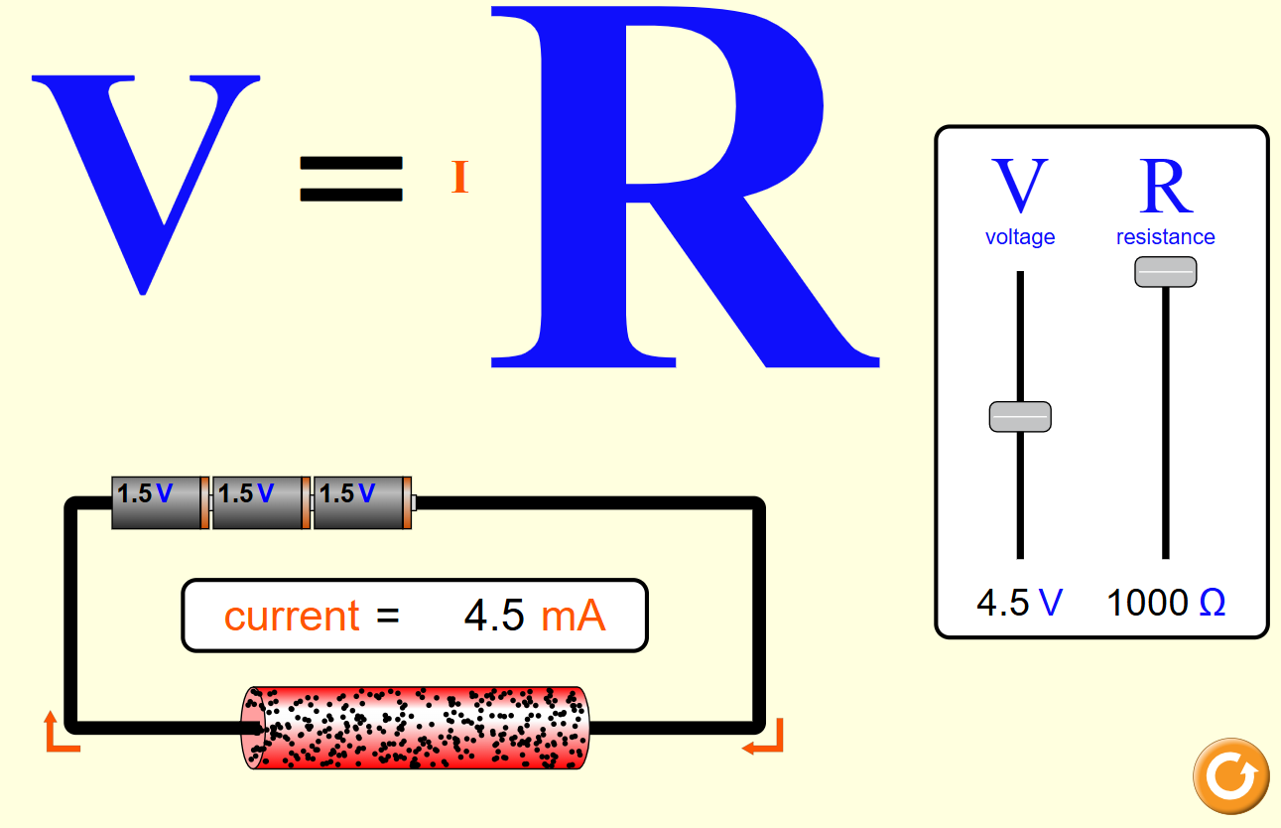
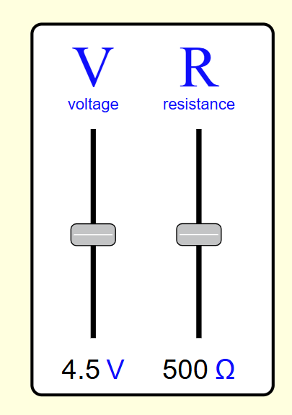
Tecnología e Ingeniería I · 1.º Bachillerato
Resistencia: el elemento que limita
Se mide en ohmios (Ω).
En PhET se modifica con el control Resistance.
Si el voltaje se mantiene fijo, al aumentar la resistencia disminuye la intensidad.
Esto explica por qué una resistencia protege un LED.

Slide 6
Tecnología e Ingeniería I · 1.º Bachillerato
La fórmula se lee como una relación
V = I · R
I = V / R
R = V / I
No es solo despejar: permite predecir qué cambia cuando modificamos una magnitud.

Slide 7
Tecnología e Ingeniería I · 1.º Bachillerato
Secuencia de demostración
Abrir el simulador
Paso 1: fijar R y aumentar V. Observar cómo sube I.
Paso 2: fijar V y aumentar R. Observar cómo baja I.
Paso 3: pedir una predicción antes de mover cada control.

Slide 8
Tecnología e Ingeniería I · 1.º Bachillerato
Predicción antes de calcular LED
Si V = 9 V y R = 3 Ω, entonces I = 3 A.
Si se mantiene V = 9 V y R sube a 6 Ω, entonces I = 1,5 A.
La resistencia reduce la corriente.
Esta idea se aplicará después al LED del proyecto.

